Slide 1
期中報告
Speaker :張閔翔 M10703426
謝睿滄 M10703430
吳泓毅 M10703435
Artificial Vision Laboratory
台灣科技大學
第21組
Notes:
https://ithelp.ithome.com.tw/articles/10186473
http://web.stanford.edu/class/cs20si/syllabus.html

Slide 2
Ouline
問題分析
資料描述
方法
結果
結果分析

Slide 3
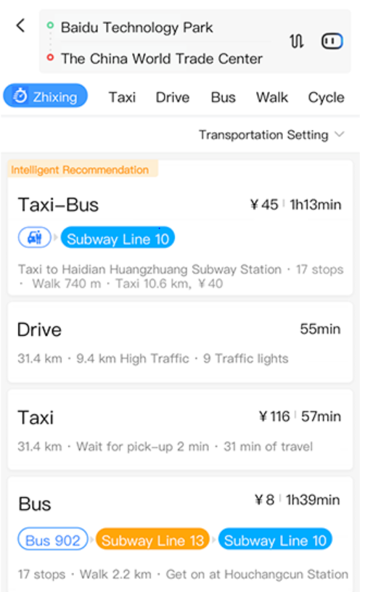
問題分析
在這次的KDD Cup 2019中的任務為「Recommend the most appropriate transport mode」，目標是考慮不同的交通模式(步行、騎自行車、開車)以達到最符合使用者要求的路線選擇，透過分析每一筆訓練資料中使用者屬性和最終選擇的關係，最後推薦一個最適合使用者的交通模式。

Slide 4
資料描述
訓練資料分為：
profile.csv
train_queries.csv
train_plans.csv
train_clicks.csv
需預測資料分為：
test_queries.csv
test_plans.csv

Slide 5
資料描述
訓練資料：profile.csv
資料中包含使用者的「屬性」，此屬性能顯示出使用者對交通模式的偏好。
pid | p1 | p2 | … | P65
196356 | 1 | 0 | … | 0
204083 | 1 | 0 | … | 0
170667 | 0 | 0 | … | 0

Slide 6
資料描述
訓練資料：train_queries.csv
資料中包含使用者的ID、屬性ID、搜尋時間、出發地、目的地。
sid | pid | req_time | o | d
3000821 |  | 2018/11/2 05:54:30 PM | 116.29,39.97 | 116.32,39.96
3085857 | 210736 | 2018/11/16 10:53:10 AM | 116.39,39.84 | 116.33,39.79
2944522 |  | 2018/10/6 10:33:58 AM | 116.31,39.93 | 116.27,40.00

Slide 7
資料描述
訓練資料：train_plans.csv
資料中包含使用者的ID、搜尋時間、百度地圖產生的交通模式。
sid | plan_time | plan1 |  |  |  | …
 |  | Distance (m) | Price (RMB cent) | ETA(s) | mode
1709112 | 2018/11/4 11:45:04 AM | 32303 | 600 | 5087 | 9 | …
3327773 | 2018/10/16 07:09:29 PM | 3427 | 300 | 627 | 2 | …
749203 | 2018/10/1 07:03:52 AM | 32486 |  | 2491 | 3 | …

Slide 8
資料描述
訓練資料：train_clicks.csv
資料中包含使用者的ID、點擊時間、選擇的交通模式。
sid | click_time | click_mode
2848914 | 2018/11/17 06:42:17 PM | 1
2629085 | 2018/10/12 04:28:13 PM | 3
602598 | 2018/11/11 04:38:42 PM | 2

Slide 9
資料描述
需預測資料：
1. test_queries.csv與train_queries.csv形式相同
包含使用者的ID、屬性ID、搜尋時間、出發地、目的地。
2. test_plans.csv與train_plans.csv形式相同
包含使用者的ID、搜尋時間、百度地圖產生的交通模式。

Slide 10
方法
使用方法一
工具:Matlab
使用方法二
工具:Python

Slide 11
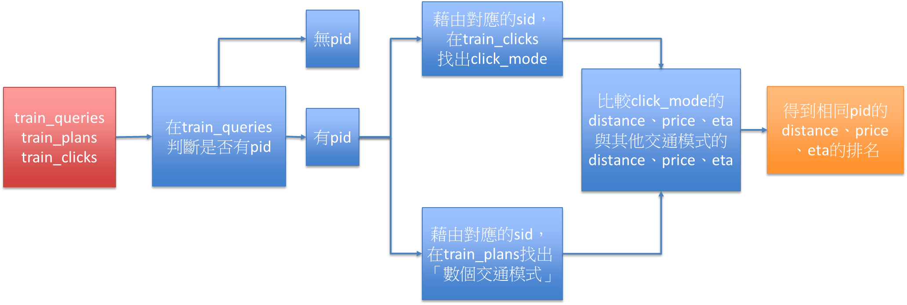
使用方法(一)
分析階段：

Slide 12
使用方法(一)
預測階段：
無pid
無plans
test_queries
test_plans
在test_queries
判斷是否有pid
將Test_plans中各個選項的dis、price、eta進行排名後選擇最接近分析階段的mode
得到相同pid的distance、price
、eta的排名
有pid
有plans

Slide 13
使用方法(一)
分析階段：

Slide 14
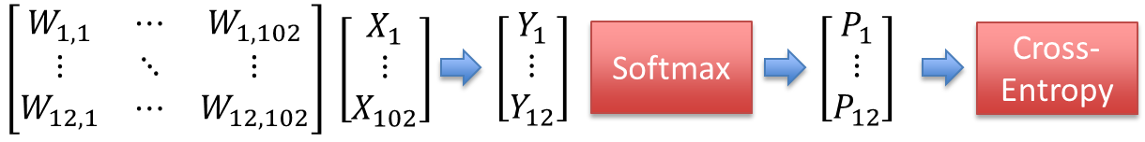
使用方法(二) - SVM
W矩陣:權重矩陣，初始值是隨機給值，
X矩陣:輸入矩陣，包含特徵描述(Pid)和11個mode的dis, price, eta，以及將有選項卻無選擇之情形列為第12個mode
P矩陣:將Y矩陣進行softmax後得到不同mode的預測機率

Slide 15
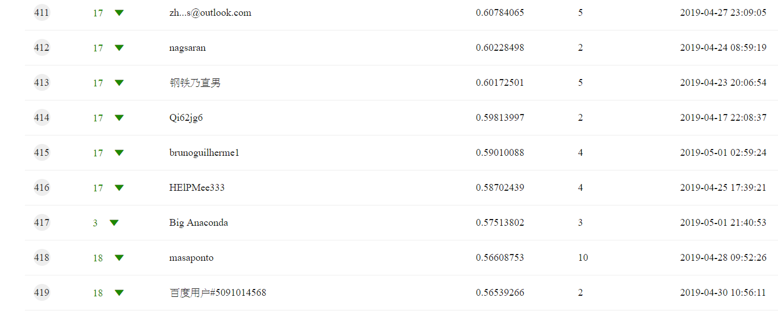
結果

Slide 16
結果分析
遇到的困難：
訓練資料缺少分析的要素
缺少特徵敘述
缺少模式描述
train_queries中的資料在train_plans中缺少對應的路線規劃
缺少最終選擇
train_plans中的資料在train_clicks中缺少對應的抉擇
訓練中loss下降後就卡在一個值，預測出來的準確率大約在57%左右，但經過幾個Epoch也是得到一樣的準確率。
如何精進：
目前只考慮pid及plans，會再考慮更多資訊(要求時間、位置等等)。
詳細分析資料，來考慮如何更精準的處理資料

Slide 17
Alpha GO

Slide 18
Outline
演進歷史
主要方法
Monte-carlo Tree-search (MCTS)
Alpha go
網路架構

Slide 19
AlphaGo Evolution
Versions | Hardware | Elo rating | Matches
AlphaGo Fan | 176 GPUs, distributed | 3,144 | 5:0 against Fan Hui
AlphaGo Lee | 48 TPUs, distributed | 3,739 | 4:1 against Lee Sedol
AlphaGo Master | 4 TPUs, single machine | 4,858 | 60:0 against professional players; Future of Go Summit
AlphaGo Zero | 4 TPUs, single machine | 5,185 | 100:0 against AlphaGo Lee 89:11 against AlphaGo Master
AlphaZero | 4 TPUs, single machine | N/A | 60:40 against AlphaGo Zero

Slide 20
MCTS
樹狀搜尋，一個search tree 包含節點以及支線。
節點:狀態(棋盤狀態)
支線:動作
步驟:
選擇 (Selection)：這裡選擇是指，從根節點R開始，連續向下一個子節點直到葉子節點L結束。（葉子就是沒有子節點可以選的節點。）
擴充(Expansion)：從 L的子節點選出幾個節點把它門加入樹裡面。（用來選子節點的方式或函數稱為「tree-policy」）
模擬 (Simulation)：從 L 開始，快速地把結果模擬出來。這種模擬稱謂一個 “rollout”，模擬中選步的策略稱為「rollout policy」。最簡單的 rollout-policy 就是隨機選步。
反向傳播 (Backpropagation)：用模擬結果更新 R->L 的節點資訊。

Slide 21
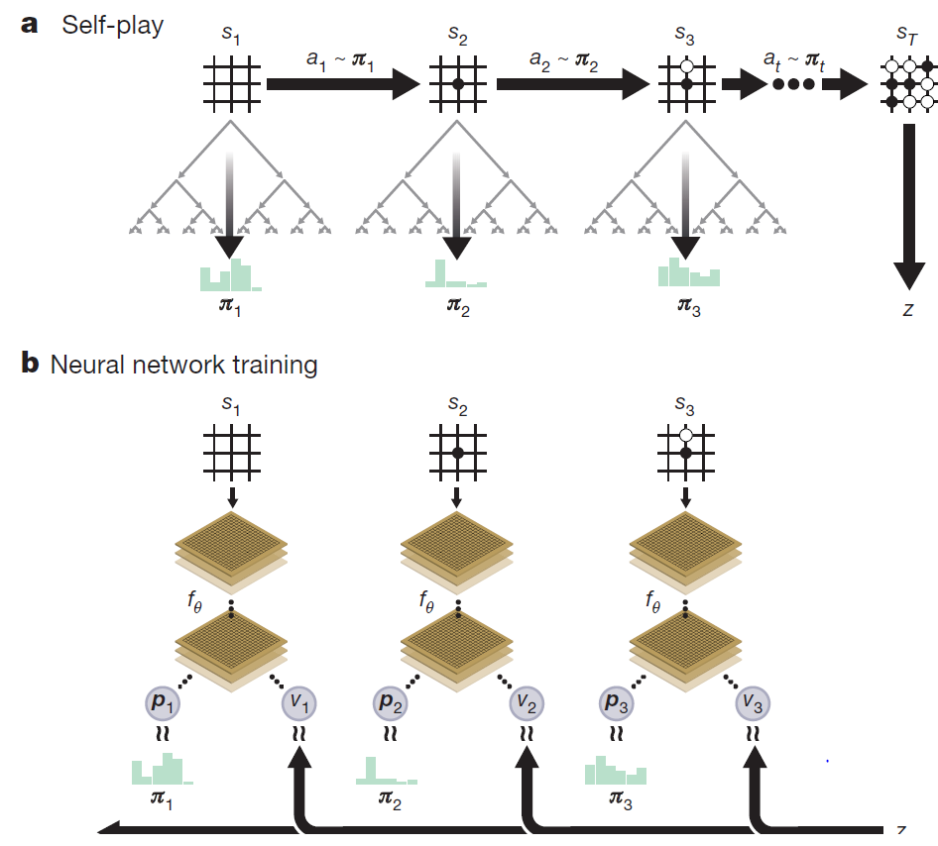
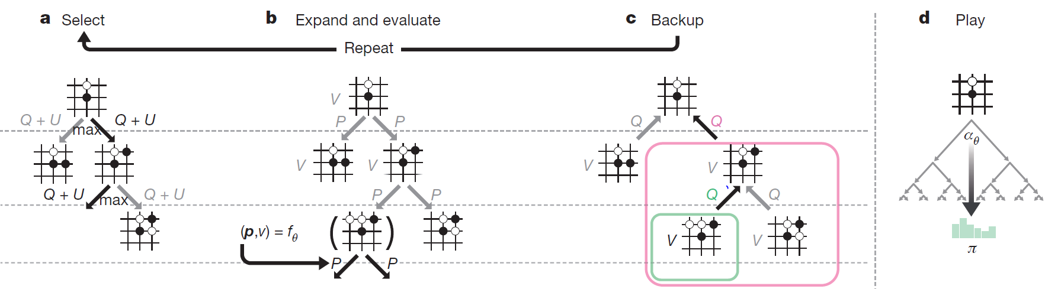
MCTS
針對自己的遊戲s1，...，sT。在每個位置st中，使用最新的神經網絡fθ執行MCTS(下圖)。根據MCTS計算的搜索機率選擇移動。
神經網路將原始位置st作為其輸入，將其傳遞給具有參數θ的許多卷積層，並且輸出表示一棟的機率分布向量pt和表示當前在位置st中獲勝的機率vt。更新神經網路參數θ以最大化策略向量pt與搜索機率πt的相似度，並且使預測的勝者vt和遊戲勝者z之間的誤差最小化。

Slide 22
Alpha go
Alpha GO
策略網絡:輸出下一步落子位置的機率
通過監督式的學習來精確的預測高段位棋手的落子之後再通過價值梯度增強學習來完成系統的增強。/
價值網絡:輸出對位置的評估（也就是落子勝率）。
通過策略網絡的自我博弈來預測遊戲的勝方從而完成訓練。

Slide 23
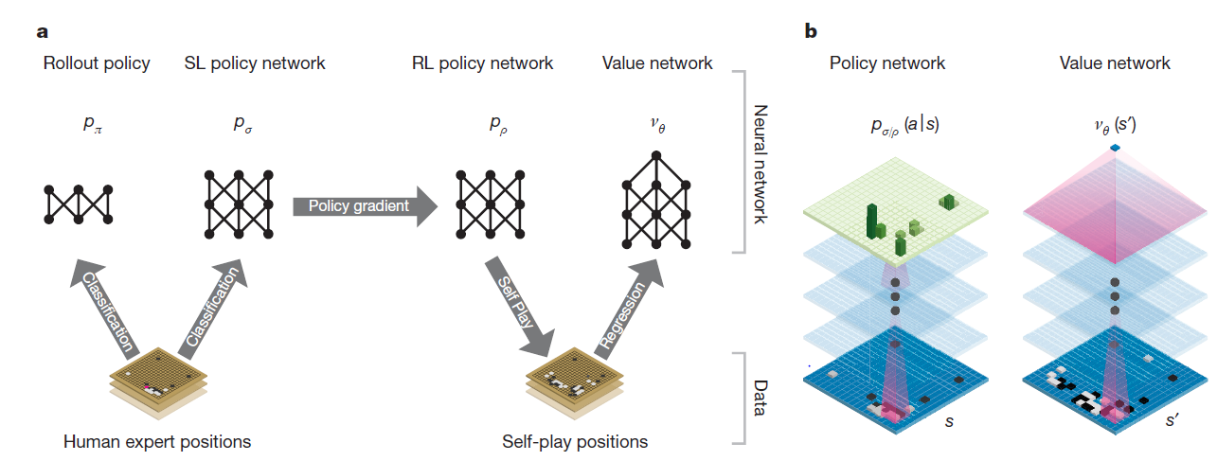
Alpha GO

Slide 24
How to train
1. AlphaGo:
→ is trained with Supervised Learning using many of the human players data.
is trained with Reinforcement Learning by playing with itself.
2. AlphaGo Zero:
→ is only trained with Reinforcement Learning by playing with itself.

Slide 25
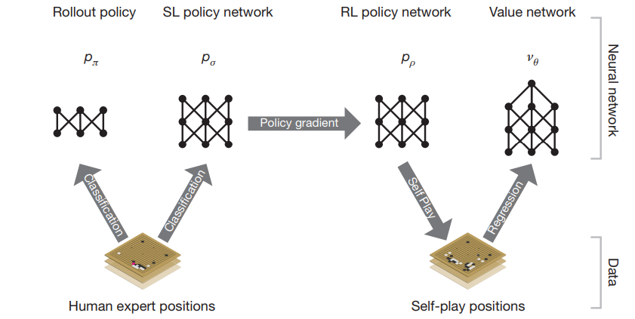
How to train

Slide 26
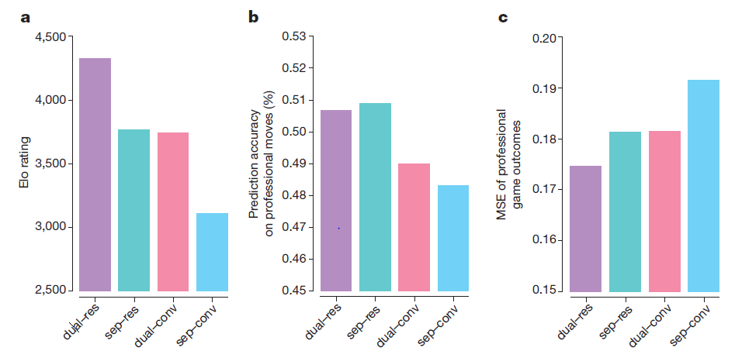
Comparison

Slide 27
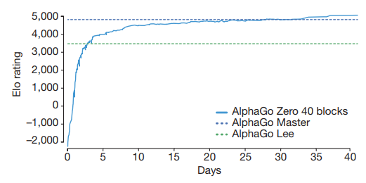
Comparison of Performance

Slide 28
心得
在1997年IBM的電腦「Deep Blue」擊敗了世界西洋棋冠軍，但相對於電腦要在圍棋上擊敗職業棋士，這明顯簡單許多，因為圍棋的落子位置很多，使得電腦很難準確預測落子位置、落子對最後結果的勝率，因此傳統的人工智慧很難在此使用。因此當AlphaGo在2015年10月擊敗樊麾，成為第一個無須讓子，即可擊敗圍棋職業棋士的程式，許多對此感到十分的好奇，究竟AlphaGo是如何能夠擊敗職業棋士
這兩篇paper最主要的核心是在於Monte-carlo Tree-search (MCTS)，MCTS是一個具有高度擴充性以及學習性的方法，他不但可以隨時添加不同的節點(狀態)之外也能建構對應當前狀態會產生的支線(行動)。此外MCTS相較於傳統Tree-Search方法，他不需要任何給定之參數又或是對於當前情境下相關的背景知識(例如:圍棋的基本規則)，因此對於不管是與這兩篇論文相關的圍棋競賽或其他需要針對不同情形進行預測的博弈性質情境都是一個很好的算法。
除了這個算法之外，為了自動下圍棋的這個情境，AlphaGO將網路分為了兩個部分(策略網路和價值網路)。策略網路是以監督式學習的方法使AlphaGO可以從眾多棋譜中判斷出前幾個最好的落子位置而價值網路則是預測落子位置對於勝率的影響，將兩個網路的結果結合後而形成了AlphaGO的網路架構，使AlphaGO可以減少預測所需要花費的計算量並且對於當下情形有良好的判斷。
AlphaGO Zero相比於AlphaGO改善了幾個部分，第一個部分為它不再需要從人類對於圍棋的知識而是使用自我對弈的方式進行學習，使他的下棋模式不再具有人類一直以來的下棋思路，另一個部分則是它將原本的兩個神經網路進行結合，因此縮小了所需要的運算量且學習效果也更加優良，使AlphaGO Zero相比於AlphaGO更為優秀。

